Slide 1
3. Créer un tableau de bord social
3.1. Définition, objectifs, structure
Le tableau de bord évalue la politique et la gestion sociale de l’entreprise.
Il est constitué d’indicateurs significatifs qui évaluent les facteurs clés et leurs évolutions.
C’est un outil de pilotage et d’aide à la gestion.
=> Il améliore la réactivité et facilite les prises de décisions en fournissant des informations sur l'évolution des critères et les écarts entre les objectifs attendus et les résultats.

Slide 2
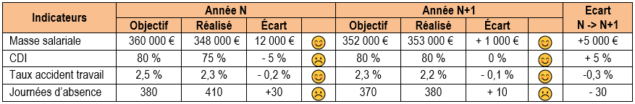
3. Créer un tableau de bord social
3.1. Définition, objectifs, structure

Slide 3
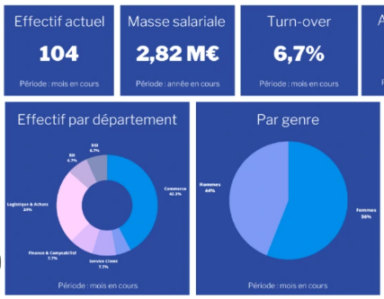
3. Créer un tableau de bord social
3.2. Méthodologie
Le TBS présente les indicateurs sous forme de données chiffrées, de ratios, de graphiques :
  collectifs, individuels ;
  périodiques (journaliers, hebdomadaires, mensuels, etc.) selon le degré d’analyse souhaité.
Il est mis à jour régulièrement.
Ce travail est souvent réalisé par l’attaché de gestion qui est chargé de collecter les informations, de les mettre en forme, puis de les diffuser.
Ce travail impose une organisation rigoureuse.

Slide 4
3. Créer un tableau de bord social
3.2. Méthodologie
Phases de travail | Élaboration des tableaux de bord
Création du tableau de bord | Identifier les facteurs clés de succès
 | Sélectionner les indicateurs à faire figurer dans chaque tableau de bord
 | Identifier les sources d’informations utiles pour calculer l’indicateur
 | Construire le tableau de bord
 | Définir la mise en forme de chaque indicateur (tableau, graphique)
 | Diffuser le tableau de bord
Mise à jour des indicateurs | Collecter les données utiles au tableau de bord de la période
 | Mettre à jour chaque indicateur
 | Mettre en forme les indicateurs (tableau ou graphique)
 | Diffuser le tableau de bord

Slide 5
3. Créer un tableau de bord social
3.2. Méthodologie
Dans ce domaine, les qualités exigées sont les capacités :
à identifier les données utiles pour analyser une situation (données extraites du PGI où obtenues par la mise en place d'outils de collecte : questionnaire de satisfaction sur point de vente, enquêtes, etc.)
à analyser ces données sous Excel, à l’aide de tableaux croisés dynamiques ou en utilisant Power BI. (Pour les extractions complexes de données, l’attaché peut être assisté des informaticiens de l’entreprise qui font les extractions demandées)
à mettre en forme les résultats de façon pertinente avec Excel ou Power BI
à diffuser les résultats rapidement

Slide 6
3. Créer un tableau de bord social
3.2. Méthodologie
Les tableaux de bord font appel aux tableurs et à Power BI pour leurs capacités
à calculer
à lier des feuilles pour reporter les résultats dans les feuilles de synthèse
à consolider des données
à mettre en forme les résultats graphiques
à analyser des données à l’aide des tableaux croisés dynamiques

Slide 7
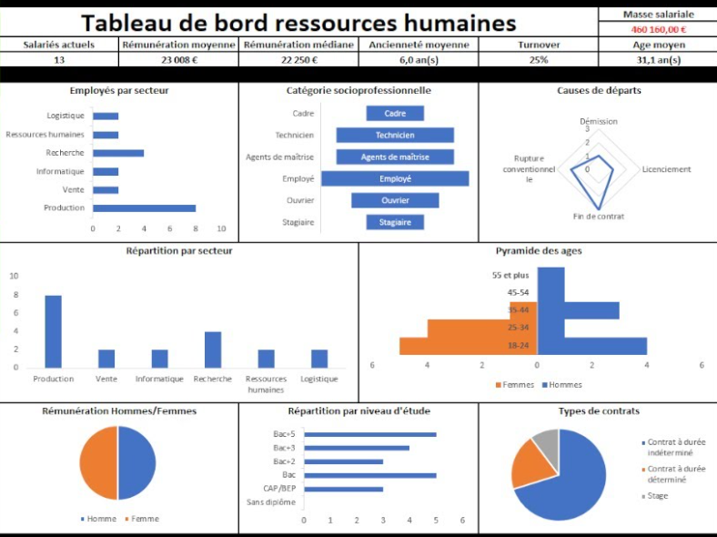
3. Créer un tableau de bord social
3.2. Méthodologie
Le tableau de bord peut être diffusé ou affiché pour motiver et sensibiliser le personnel aux objectifs à atteindre.
Ces résultats peuvent servir de base aux entretiens d’évaluation du personnel, voir à une partie de la rémunération d’un salarié, d’une équipe de travail ou d’un service.

